Slide 1


FULL DAY DE COMUNIDADES · GDG PIURA · 2026
Agentes de IA:
qué son, cómo funcionan
y cómo construirlos.
De un LLM que responde a un agente que actúa. Con LangChain y LangGraph.
José Miguel Amaya Camacho
CTO & Socio Fundador · Xprende Tech
Notes:
"Buenos días. Soy Miguel Amaya. Hoy vamos a responder tres preguntas: ¿qué es un agente de IA?, ¿cómo funciona por dentro? y ¿cómo se construye? Con código: LangChain y LangGraph, y al final un mapa del resto del ecosistema."
[acum 0:40]

Slide 2

QUIÉN LES HABLA
José Miguel Amaya — 15+ años construyendo software
CTO y socio fundador de Xprende Tech; fundador de Piura AI y Python Piura.
Construyo agentes conversacionales en producción: LangChain, LangGraph, RAG.
Hoy no hablo de mis proyectos: hablo de la base, para que entiendan qué hay debajo de la palabra 'agente'.
Agentes de IA · José Miguel Amaya · Full Day de Comunidades
2
Notes:
"Vengo de construir agentes conversacionales en producción: LangChain, LangGraph, RAG. Pero hoy no hablo de mis proyectos: hablo de la base, para que al salir entiendan qué hay debajo de la palabra 'agente'."
[acum 1:30]

Slide 3
EL RECORRIDO
Qué es, cómo funciona y cómo se construye
1
Qué es un agente
2
Cómo funciona
La diferencia con un LLM y con un workflow.
El bucle, las herramientas y la memoria.
3
Cómo se construye
4
Otros frameworks
Con LangChain y LangGraph, con código.
Un mapa del ecosistema y cómo elegir.
Al terminar, vas a poder construir un agente y ubicar el resto del ecosistema.
Agentes de IA · José Miguel Amaya · Full Day de Comunidades
3
Notes:
"Estos son los cuatro tramos de la charla: qué es un agente, cómo funciona, cómo se construye con código, y un mapa del resto del ecosistema. Todo apunta a que puedas construir el tuyo."
"Antes de arrancar: ¿cuántos de ustedes ya construyeron algo con un LLM? Levanten la mano. Esa es la base de todo lo que viene."
[acum 2:10]

Slide 4
PUNTO DE PARTIDA
Un LLM es una función de texto
texto de entrada
→
texto de salida
NO RECUERDA
NO DECIDE
NO ACTÚA
Cada llamada es independiente. Nada persiste entre mensajes.
No elige pasos: solo produce el texto más probable.
No puede enviar un correo ni consultar una base de datos.
Es como un genio brillante… pero encerrado, sin manos y sin memoria.
Agentes de IA · José Miguel Amaya · Full Day de Comunidades
4
Notes:
"Empecemos abajo. Un modelo de lenguaje es, para nosotros, una función: entra texto, sale texto. No recuerda, no decide, no actúa."
"Piénsalo como un genio encerrado en una habitación: sabe muchísimo, pero no tiene acceso a nada y olvida cada frase apenas la dice. Si le pides la hora, la inventa. Es un cerebro brillante sin manos y sin memoria."
[acum 3:00]

Slide 5
PASO 1 · LA CADENA
Encadenar: un prompt fijo que alimenta al modelo
→
→
Prompt
Modelo
Salida
lo escribes tú
genera texto
resultado crudo
Una cadena sirve para tareas repetibles: resumir, clasificar, extraer. El camino lo decides tú.
Pero el modelo no puede decir: "no sé, mejor busco en la base de datos".
Agentes de IA · José Miguel Amaya · Full Day de Comunidades
5
Notes:
"El primer paso es encadenarlo: un prompt fijo que alimenta al modelo. Eso es una cadena: como una receta fija, los pasos están escritos de antemano."
"Sirve para tareas repetibles —resumir, clasificar, extraer— pero el camino está escrito por ti: no hay decisiones. En el fondo, una cadena es el workflow más simple."
[acum 3:50]

Slide 6
PASO 2 · EL AGENTE
Un agente decide el siguiente paso
Un agente es un modelo al que le das herramientas y un bucle: puede responder, o pedir una acción, y vuelve a pensar con el resultado.
Cadena
Agente
el camino lo escribes tú
el camino lo decide el modelo
Regla práctica: si el camino es predecible, quédate en workflow; si el modelo debe decidir, sube a agente. Empieza por lo más simple.
Agentes de IA · José Miguel Amaya · Full Day de Comunidades
6
Notes:
"Aquí está el salto: en un agente, el modelo decide el siguiente paso. Puede responder, o puede pedir una herramienta. Y vuelve a pensar con ese resultado."
"La diferencia entre una cadena y un agente es quién decide el camino: tú o el modelo."
"Regla práctica: si el camino es predecible, quédate en workflow; si el modelo debe decidir, sube a agente. Y empieza por lo más simple."
[acum 4:50]

Slide 7
EL CORAZÓN
El bucle del agente (ReAct)
El patrón clásico: razonar y actuar en un ciclo. Hoy el modelo lo hace con tool calling nativo.
1
Contexto
2
Razona
3
¿Tool?
prompt + historial + reglas
el modelo decide el paso
sí o no: la bifurcación
4
Actúa
5
Observa
6
Termina
tu código ejecuta la tool
el resultado vuelve al modelo
cuando no pide más tools
Es un ciclo, no una línea: el modelo decide el paso, la ejecución vive en tu código.
Agentes de IA · José Miguel Amaya · Full Day de Comunidades
7
Notes:
"Este es el corazón de la charla. El patrón clásico se llama ReAct, de razonar y actuar: el modelo alterna los dos hasta resolver la tarea."
"Piénsalo como un becario con acceso a herramientas: le pides algo, decide si usar la calculadora, buscar en un archivo o preguntar, y con cada resultado vuelve a pensar. Contexto → razona → ¿pide una herramienta? → tu código la ejecuta → el resultado vuelve → repite → cuando ya no pide nada, responde. Es un ciclo, no una línea."
"Aclaración: ReAct es el patrón conceptual. Los modelos modernos no escriben el 'pensamiento' en texto: devuelven la llamada ya estructurada (tool calling nativo). El ciclo es exactamente el mismo."
"Pregunta al público: ¿han visto a un modelo inventar un dato con total seguridad? De eso nos protegen las herramientas."
[acum 5:50]

Slide 8
LAS CUATRO PIEZAS
Todo agente tiene: cerebro, manos, memoria y sentidos
1
2
3
4
Cerebro
Manos
Memoria
Sentidos
Modelo (LLM)
Herramientas
Estado
Contexto
razona y redacta. Intercambiable por configuración.
actúan en el mundo: APIs, base de datos, archivos.
historial, hechos y checkpoints por conversación.
lo que entra a la ventana en cada turno.
A eso lo llamamos el arnés (harness): todo lo que rodea al modelo —prompt, herramientas, middleware— para darle el contexto correcto en el momento correcto.
Agentes de IA · José Miguel Amaya · Full Day de Comunidades
8
Notes:
"Todo agente tiene cuatro piezas: un cerebro (el modelo), unas manos (las herramientas), una memoria (el estado) y unos sentidos (el contexto que le entra en cada turno)."
"A todo eso lo llamamos el arnés, el harness: agente es igual a modelo más arnés. El arnés es todo lo que rodea al bucle —el prompt, las herramientas y el middleware—, y su trabajo es darle al modelo el contexto correcto en el momento correcto."
"Cambia el proveedor, cambia la base de datos, pero estas cuatro se repiten."
[acum 6:50]

Slide 9
CÓMO FUNCIONA · TOOL CALLING
El modelo propone; tu código ejecuta.
1
2
3
Le presentas un contrato
El modelo pide
Tu código ejecuta
Nombre, parámetros y descripción. Viajan en la petición (tools=): eso es lo que el modelo ve.
Devuelve una petición: "llama a execute_sql con query=...". No ejecuta nada.
Con tus permisos, tus límites y tu validación. El resultado vuelve como un mensaje.
Esa separación es lo que hace al agente seguro: el modelo propone, tú dispones.
Agentes de IA · José Miguel Amaya · Full Day de Comunidades
9
Notes:
"La herramienta se le presenta al modelo como un contrato: nombre, parámetros y para qué sirve. El modelo no toca tus sistemas: propone una llamada, algo como 'llama a execute_sql con query=...'. La ejecución vive en tu código, bajo tus reglas."
"Esa separación es lo que hace al agente seguro."
"El modelo no 've' tus funciones: recibe su descripción en cada llamada, junto a los mensajes, y responde con una petición estructurada (tool_calls). Por eso una descripción clara es todo."
"Pregunta: ¿a quién le ha pasado pedirle a un chatbot algo que no podía hacer?"
[acum 8:00]

Slide 10
CÓMO FUNCIONA · EL ESTADO
Por dentro, todo es una lista de mensajes
system
las reglas del agente
user
lo que pide la persona
assistant
lo que dice el modelo (y sus peticiones de tools)
tool
lo que devolvió la herramienta
El turno del agente es esa lista creciendo (append-only): mensaje a mensaje, tool a tool. Por eso el contexto se llena y se paga.
Agentes de IA · José Miguel Amaya · Full Day de Comunidades
10
Notes:
"Por dentro, todo es una lista de mensajes. system (las reglas), user (lo que pide la persona), assistant (lo que dice el modelo, incluidas sus peticiones de herramientas) y tool (lo que devolvió la herramienta)."
"Es como un chat: cada burbuja es un mensaje, y el turno del agente es esa lista creciendo. Los mensajes solo se añaden, nunca se reemplazan: es append-only."
"Y como solo se añade, la lista crece en cada turno: por eso el contexto se llena, se paga, y hay que compactarlo (lo vemos enseguida)."
[acum 8:50]

Slide 11
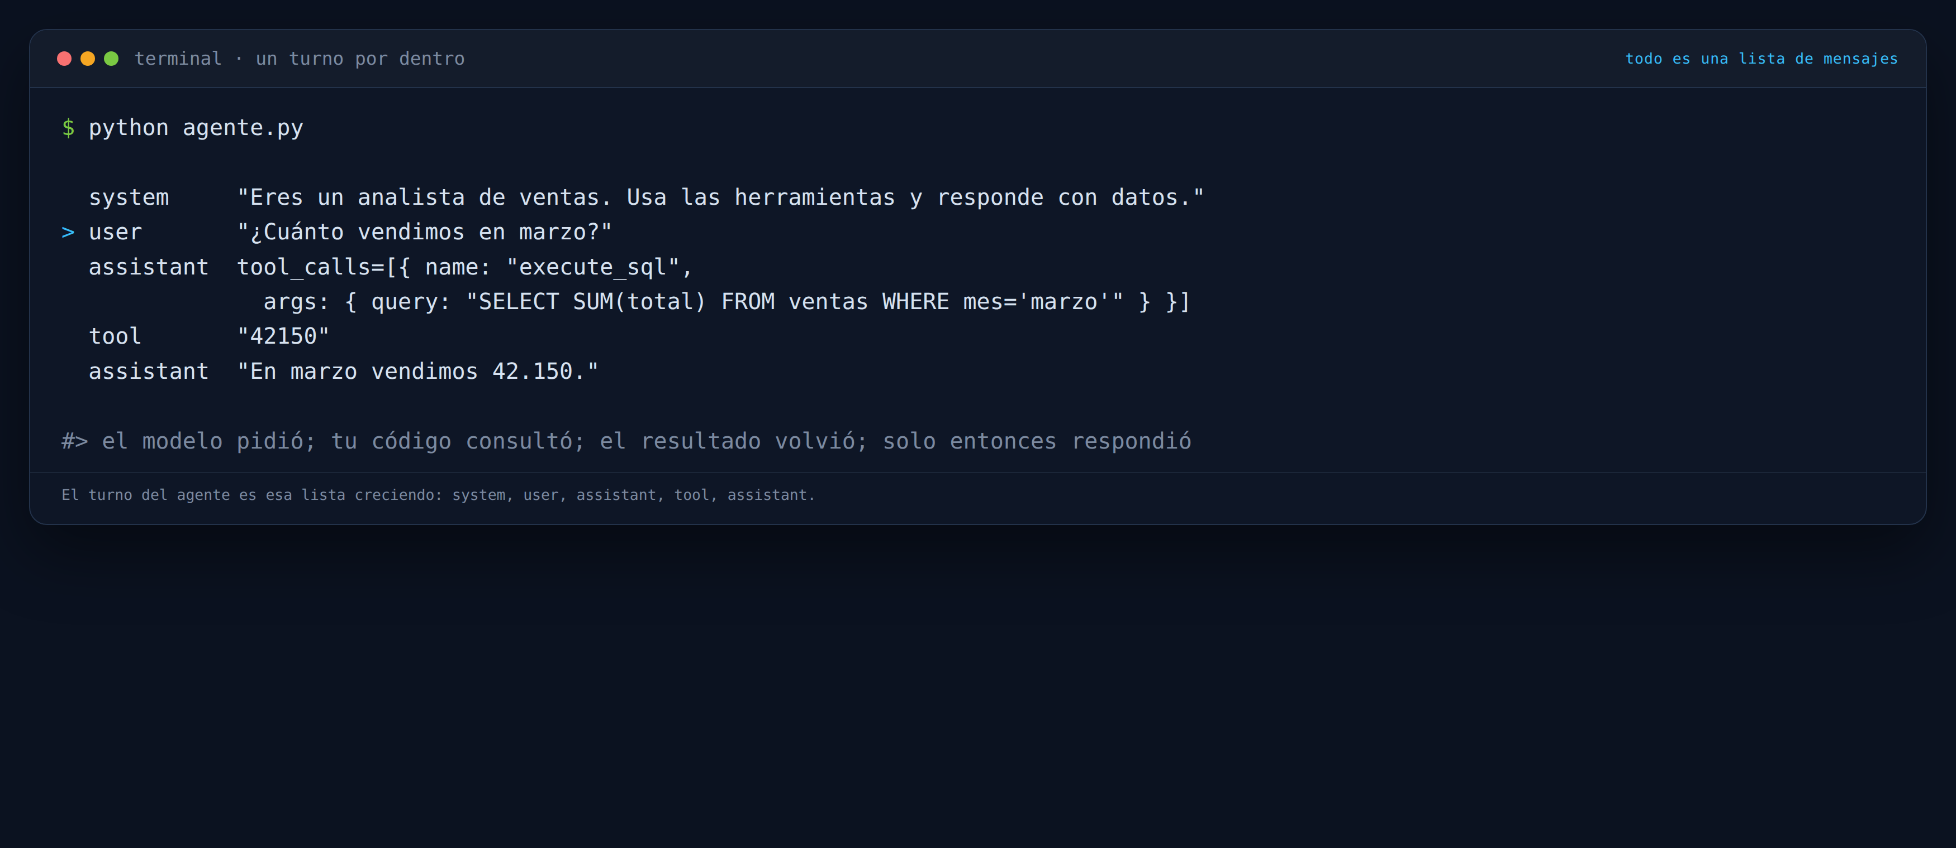
UN TURNO, POR DENTRO
«¿Cuánto vendimos en marzo?»
El modelo no sabe el dato: pide la herramienta, tu código consulta, y solo entonces responde.
1
→
2
→
3
→
4
No sabe el dato
Pide la herramienta
Tu código consulta
Responde con el dato
El modelo solo pidió la consulta; la ejecutó tu código, con tus permisos. Y si hace falta, encadena varias tools en el mismo turno.
Agentes de IA · José Miguel Amaya · Full Day de Comunidades
11
Notes:
"Veámoslo con un ejemplo: '¿Cuánto vendimos en marzo?'. En cuatro pasos: el modelo no sabe el dato; pide la herramienta; tu código consulta la base de datos; y solo entonces responde."
"Abajo está el turno por dentro, como lista de mensajes: system (las reglas), user (la pregunta), assistant (pide execute_sql), tool (el resultado: 42150) y assistant (la respuesta: 42.150)."
"Y esto no es solo para una tool: si la tarea lo pide, el agente encadena varias en el mismo turno. Como pedirle '¿cuánto es 312.5 × 4.2 y cuántas palabras tiene este texto?': primero llama a una calculadora, recibe 1312.5; luego a un contador, recibe 5; y solo entonces, con ambos resultados, redacta. Dos herramientas, un solo turno, sin que el modelo ejecute nada."
"Conclusión: el modelo solo pidió la consulta; la ejecutó tu código, con tus permisos."
[acum 9:50]

Slide 12
CÓMO FUNCIONA · EL FRENO
Un bucle necesita un freno
¿Cuándo termina?
Límites
Errores
Cuando el modelo ya no pide herramientas. Ese es el criterio por defecto.
Máximo de iteraciones, tiempo y costo. Un bucle sin freno es un error de diseño.
Si una tool falla, el resultado vuelve como mensaje y el modelo puede corregir.
Predecible o no, el agente siempre debe poder parar.
Agentes de IA · José Miguel Amaya · Full Day de Comunidades
12
Notes:
"Si el agente puede repetir, ¿cómo termina? Cuando el modelo ya no pide herramientas. Y hay que ponerle límites: número máximo de iteraciones, tiempo, costo. Un bucle sin freno es un error de diseño, no un bug."
[acum 10:40]

Slide 13
CÓMO FUNCIONA · EL RECURSO ESCASO
Cómo recuerda un agente
Ventana
Historial
Corto plazo (el hilo)
Largo plazo (entre hilos)
El contexto es finito y se paga. Lo que no entra, no lo sabe.
Se guarda la conversación y se reenvía en cada turno.
Guarda el estado de la conversación: continuar la charla y reanudar tras una pausa.
Guarda hechos y preferencias que cruzan conversaciones.
Dos memorias: la del hilo (corto plazo) y la de entre hilos (largo plazo). Y cuando el contexto crece, se compacta (compaction).
Agentes de IA · José Miguel Amaya · Full Day de Comunidades
13
Notes:
"Un agente no trae memoria: hay que dársela. Y el contexto es el recurso escaso."
"Funciona como tu memoria: recuerdas la conversación de hoy (corto plazo); y también sabes cosas de una persona de siempre (largo plazo). Son dos memorias distintas."
"Y cuando el historial se hace largo, se resume: eso se llama compactación, compaction. Resumes lo viejo para liberar la ventana sin perder el hilo."
[acum 11:40]

Slide 14
CÓMO FUNCIONA · LAS PALABRAS
Contexto, estado y memoria no son lo mismo
Contexto (ventana)
Estado
Memoria
Hilo (thread)
Lo que el modelo ve en un turno: system, historial y reglas. Es finito y se paga.
Los mensajes acumulados de la conversación: lo que llevamos en el hilo.
Lo que sobrevive entre turnos: corto plazo (el hilo) y largo plazo (entre hilos).
Una conversación con identidad propia, separada de las demás por su id.
El contexto es lo que el modelo ve ahora; el estado, lo que llevamos; la memoria, lo que guardamos.
Agentes de IA · José Miguel Amaya · Full Day de Comunidades
14
Notes:
"Estas cuatro palabras se confunden todo el tiempo, así que fijémoslas."
"El contexto —o la ventana— es lo que el modelo ve en un turno: el system, el historial y las reglas. Es finito y se paga. El estado son los mensajes acumulados de la conversación: lo que llevamos en el hilo. La memoria es lo que sobrevive entre turnos: corto plazo (el hilo) y largo plazo (entre hilos). Y el hilo es una conversación con identidad propia, separada de las demás."
"En una frase: el contexto es lo que el modelo ve ahora; el estado, lo que llevamos; la memoria, lo que guardamos."
[acum 12:30]

Slide 15
CÓMO FUNCIONA · LA PERSONA
El humano también está en el bucle
→
→
→
El agente decide
Se pausa
Tú decides
Continúa
quiere enviar un correo
antes de la acción sensible
apruebas, editas o rechazas
con tu decisión
Con esto cierro la teoría: ya sabes cómo funciona un agente. Ahora, cómo se construye.
Agentes de IA · José Miguel Amaya · Full Day de Comunidades
15
Notes:
"Y la pieza que muchos olvidan: el humano. Un agente serio puede pausar antes de una acción sensible —enviar un correo, ejecutar un pago— y esperar aprobación."
"Con esto cierro la teoría: ya sabes cómo funciona un agente. Ahora, cómo se construye."
[acum 13:10]

Slide 16
CONSTRUIR · EL STACK 2026
LangChain, LangGraph y LangSmith
LangChain
LangGraph
LangSmith
agentes con poco código
control explícito del flujo
la observabilidad
Un agente en una función: create_agent. Mil integraciones de modelos y herramientas.
Cuando lo necesitas: estado, ciclos, persistencia, interrupciones.
Ver cada paso, cada tool y cada token. Depurar y evaluar.
Dato 2026: create_react_agent se deprecó; el estándar ahora es create_agent.
Agentes de IA · José Miguel Amaya · Full Day de Comunidades
16
Notes:
"Herramientas concretas. LangChain te da un agente listo en una función. LangGraph te da el control del flujo cuando lo necesitas. Y LangSmith observa."
"Dato 2026: create_react_agent se deprecó; el estándar ahora es create_agent."
"Pregunta: ¿quién ha usado LangChain o LangGraph antes?"
[acum 14:10]

Slide 17
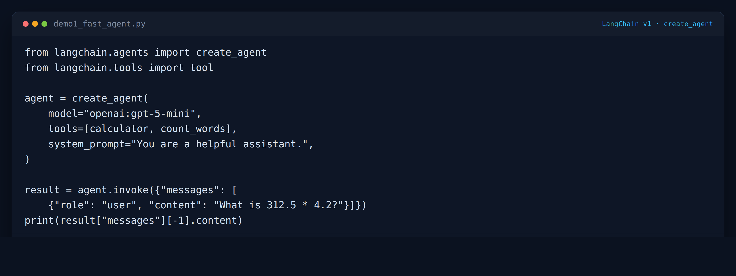
LANGCHAIN V1 · EL MÍNIMO
Un agente completo son cuatro líneas
create_agent(model, tools, system_prompt): arma el grafo por dentro, ejecuta las tools y repite hasta que el modelo responde.
Agentes de IA · José Miguel Amaya · Full Day de Comunidades
17
Notes:
"Un agente completo son cuatro líneas. create_agent(model, tools, system_prompt). Y nada más. La herramienta la escribes con @tool. LangChain se encarga del bucle."
"Por dentro construye un grafo: manda el mensaje al modelo; si pide una herramienta, la ejecuta y le devuelve el resultado; y repite hasta que el modelo responde sin pedir nada."
[acum 15:10]

Slide 18
LANGCHAIN V1 · INSTRUCCIONES
Las reglas del agente
system_prompt="Eres un asistente de ventas. Usa las herramientas y no inventes datos."
Rol y objetivo
Reglas y límites
Quién es y qué debe lograr. El 'para qué' del agente.
Qué puede y qué no; cuándo pausar y pedir aprobación.
Formato y tono
Cuando no sabe
Cómo responde: idioma, longitud y estilo.
No inventar: usar una tool o decir que no lo sabe.
El system prompt define el comportamiento; las descripciones de tools, cuándo usarlas.
Agentes de IA · José Miguel Amaya · Full Day de Comunidades
18
Notes:
"El agente necesita reglas. Eso es el system prompt: quién es, qué debe lograr, qué puede y qué no, y cómo responder."
"Cuatro cosas: rol y objetivo; reglas y límites; formato y tono; y qué hacer cuando no sabe —no inventar, usar una herramienta o decirlo—."
"El system prompt define el comportamiento; las descripciones de las tools definen cuándo usarlas. Son dos prompts distintos, y ambos importan."
[acum 16:10]

Slide 19
LANGCHAIN V1 · HERRAMIENTAS
Una tool: decorador, tipos y docstring
@tool
def calculator(
a: float, b: float,
operation: Literal["add", "multiply", ...],
) -> float:
"""Perform arithmetic on two numbers."""
return a * b # ...
Nombre
si es descriptivo, el modelo lo entiende
Tipos
los argumentos son un contrato validado
Docstring
el prompt que decide SI y COMO usarla
Lo que decide cuándo se usa una tool es su descripción, no su código. Pocas tools, nombres claros y errores útiles.
Agentes de IA · José Miguel Amaya · Full Day de Comunidades
19
Notes:
"La herramienta: un decorador, tipos en los parámetros y un docstring claro. Eso es todo lo que necesita el modelo para usarla bien. Args tipados = contrato; docstring = prompt."
"Y lo que decide cuándo se usa una tool no es su código: es su descripción. Por eso: pocas herramientas bien documentadas, nombres claros y errores útiles. La descripción de las tools es el prompt que más importa."
[acum 17:00]

Slide 20
LANGCHAIN V1 · CONFIGURACIÓN
Modelo sustituible y comportamiento extensible
model="openai:gpt-5" # o anthropic:..., google:..., ollama:...
El modelo es sustituible
El middleware lo hace extensible
Cambia de proveedor con una línea: `init_chat_model` unifica la interfaz, y las content blocks dan un formato común a texto, imágenes y más.
Hooks que se enganchan antes y después del modelo, y antes y después de cada tool, sin tocar el bucle. Categorías: contexto (resumir, memorizar), guardrails (PII), aprobación humana, resiliencia (reintentos, límites) y subagentes. No es un runtime aparte: corre dentro del grafo.
Agentes de IA · José Miguel Amaya · Full Day de Comunidades
20
Notes:
"Dos ideas. Una: el modelo es una pieza sustituible. openai:gpt-5 es solo una cadena de texto; init_chat_model te deja cambiar de proveedor con una línea, y las content blocks dan un formato común a las salidas (texto, imágenes y más)."
"Dos: el middleware. Son hooks que se enganchan antes y después del modelo, y antes y después de cada tool, sin tocar el bucle. Vienen en categorías: contexto (resumir, memorizar), guardrails (detectar y redactar datos sensibles como un correo, PII), aprobación humana, resiliencia (reintentos, fallbacks y límites) y planificación con subagentes. No es un runtime aparte: corre dentro del mismo grafo compilado."
"Analogía: el middleware es como el control de calidad de una línea de montaje: revisa lo que entra y sale sin cambiar la máquina."
[acum 18:40]

Slide 21
LANGCHAIN V1 · SALIDA
Respuestas con forma y en vivo
Salida estructurada
Streaming
Pydantic
tokens en vivo
Para integrar con tu sistema: el modelo devuelve un objeto validado, no texto suelto. Se activa con response_format y el resultado queda en structured_response.
Ver la respuesta mientras se escribe: mejor experiencia y latencia percibida. Igual de simple de activar.
Dos detalles de implementación que hacen al agente usable y fácil de integrar.
Agentes de IA · José Miguel Amaya · Full Day de Comunidades
21
Notes:
"Dos detalles que hacen al agente usable. Uno: salida estructurada. Con Pydantic, el modelo devuelve un objeto validado en vez de texto suelto; se activa con response_format y el resultado queda en structured_response. Clave para integrarlo con tu sistema."
"Dos: streaming. Ver la respuesta mientras se escribe mejora la experiencia y la latencia percibida, y se activa igual de simple."
"Analogía: la salida estructurada es como pedir un formulario relleno en vez de una carta libre: tu sistema la lee sin ambigüedad."
[acum 19:30]

Slide 22
CONSTRUIR · SEGURIDAD
El modelo propone, tú dispones
Mínimo privilegio
Validación
Las tools corren con tus permisos y tus límites, nunca con los del modelo.
Valida los argumentos antes de ejecutar: el modelo puede equivocarse.
Prompt injection
Guardrails y humano
El contenido externo (documentos, web) son datos, no órdenes.
Middleware para datos sensibles (PII) y aprobación en acciones críticas.
El modelo decide; la ejecución y el permiso viven en tu código.
Agentes de IA · José Miguel Amaya · Full Day de Comunidades
22
Notes:
"Como el modelo propone y tu código ejecuta, la seguridad vive en tu código. Cuatro ideas."
"Uno: mínimo privilegio — las herramientas corren con tus permisos y límites, nunca con los del modelo. Dos: valida los argumentos antes de ejecutar. Tres: prompt injection — el contenido externo, un documento o una web, son datos, no órdenes; no dejes que secuestren al agente. Y cuatro: guardrails para datos sensibles (PII) y aprobación humana en acciones críticas."
"En una frase: el modelo decide; la ejecución y el permiso viven en tu código."
"Analogía: mínimo privilegio es darle a un becario la llave de un cajón, no la del edificio."
[acum 20:30]

Slide 23
LANGGRAPH · CUÁNDO BAJAR DE NIVEL
create_agent cubre el 80%. LangGraph, el control.
Usa create_agent cuando…
Baja a LangGraph cuando…
Necesitas un agente estándar
El bucle ReAct te alcanza
Quieres arrancar hoy
Necesitas ramas condicionales
Varios agentes o subgrafos
Interrupciones en puntos exactos
Ciclos con tus propias reglas
LangChain para empezar; LangGraph para orquestar. Y en medio, Deep Agents: un arnés prearmado con planificación, archivos y subagentes.
Agentes de IA · José Miguel Amaya · Full Day de Comunidades
23
Notes:
"create_agent cubre el 80%. ¿Cuándo bajas a LangGraph? Cuando necesitas control explícito del flujo: ramas condicionales, varios agentes, ciclos con reglas propias, o interrupciones en puntos exactos. LangChain para arrancar; LangGraph para orquestar."
"Y en medio hay una pieza que conviene conocer: Deep Agents, create_deep_agent. Es un arnés ya prearmado con planificación, sistema de archivos y subagentes, para tareas largas. Solo lo nombro; existe y se apoya en lo mismo que ya viste."
[acum 21:10]

Slide 24
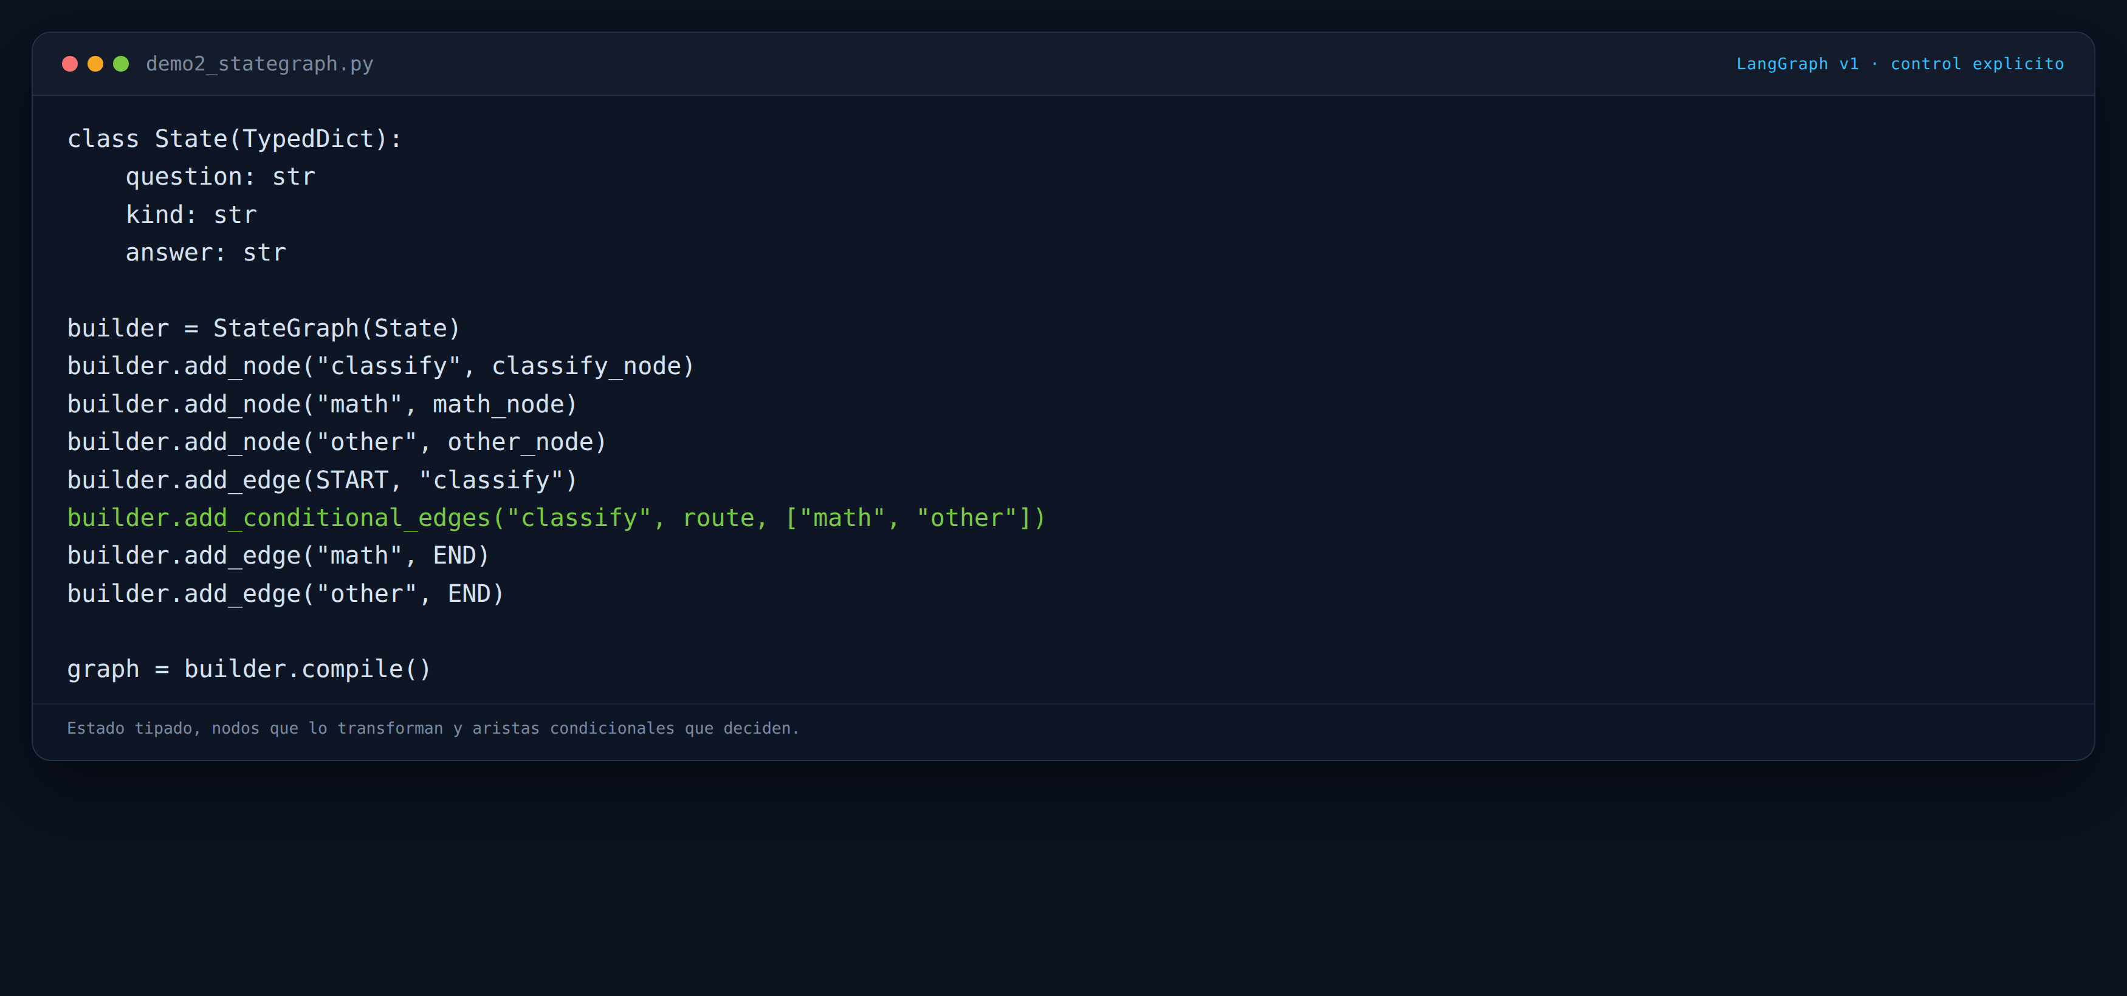
LANGGRAPH · EL GRAFO
StateGraph: estado, nodos y aristas
Las aristas condicionales son la clave: el flujo depende del estado, no es fijo.
Agentes de IA · José Miguel Amaya · Full Day de Comunidades
24
Notes:
"Un grafo: un estado (un diccionario tipado), nodos (funciones que transforman el estado) y aristas que deciden a dónde ir. Es como un diagrama de flujo, pero donde las flechas se deciden solas."
"Las aristas condicionales son la clave: el flujo no es fijo, depende del estado."
[acum 22:10]

Slide 25
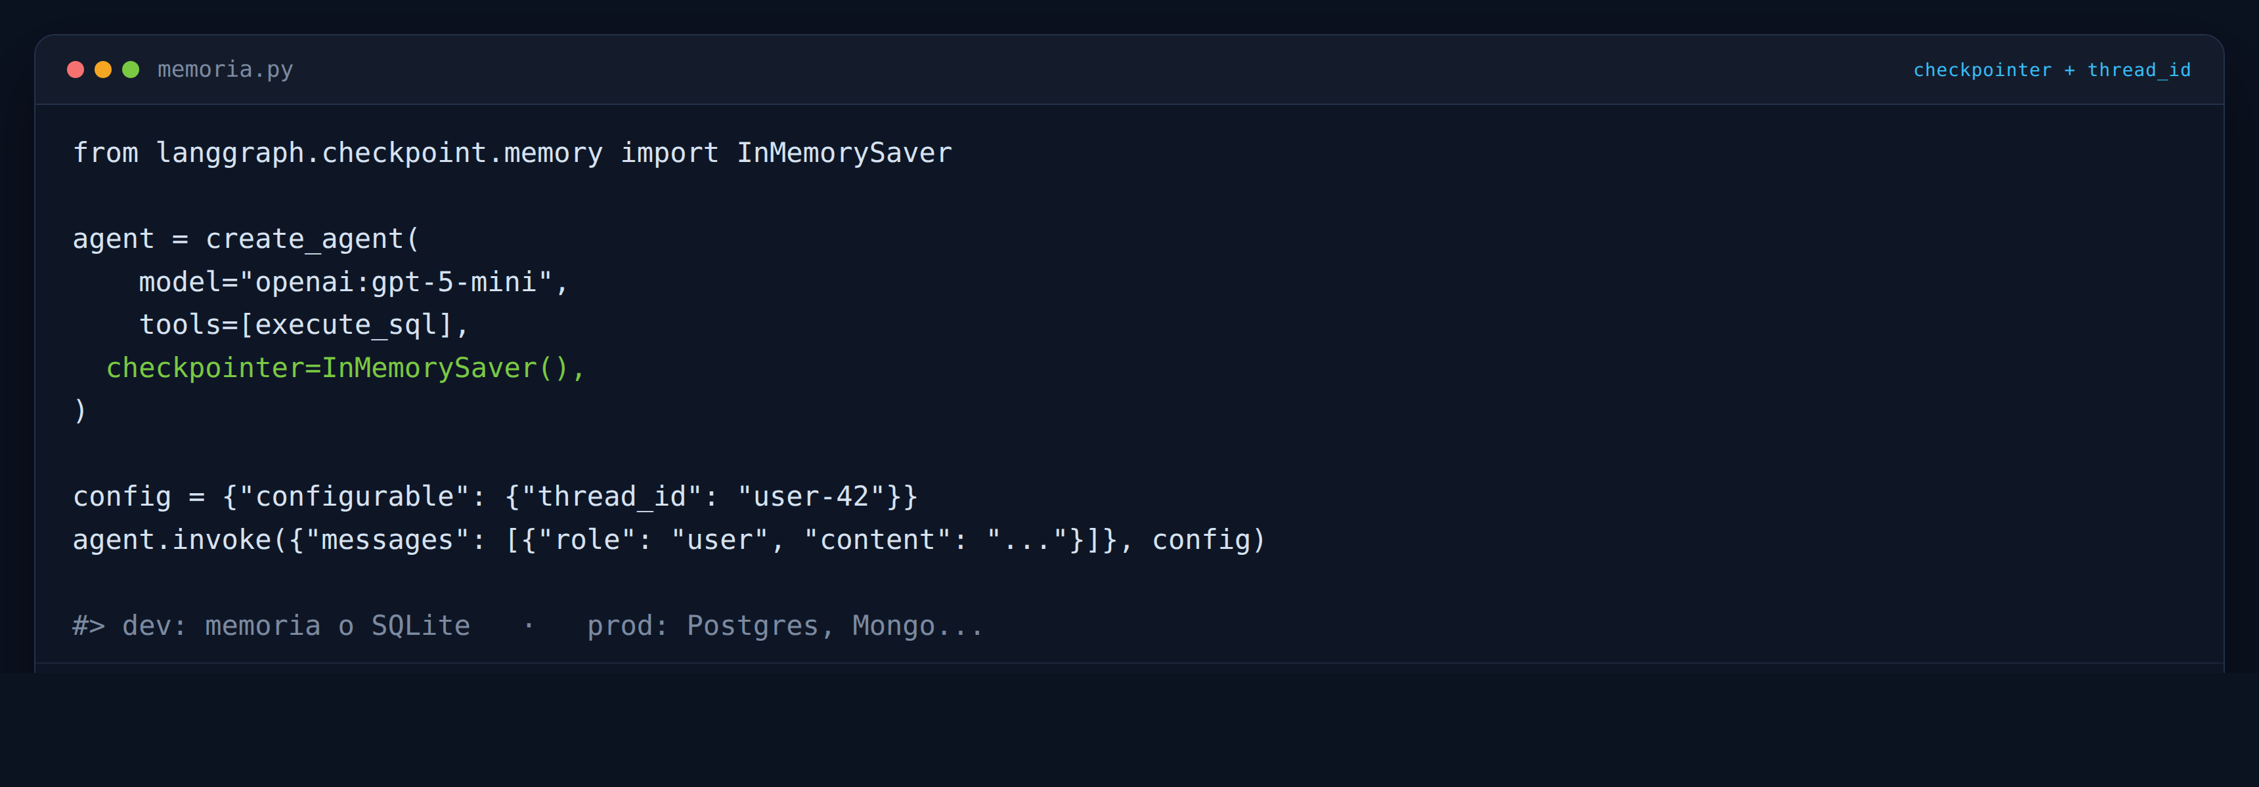
LANGGRAPH · MEMORIA
Un checkpointer y el agente recuerda
El checkpointer guarda el hilo; el store, los hechos que cruzan conversaciones. El thread_id separa conversaciones; el context lleva datos por ejecución (p. ej. el user_id). RAM se pierde al reiniciar; para persistir: SQLite en dev, Postgres o Mongo en producción.
Agentes de IA · José Miguel Amaya · Full Day de Comunidades
25
Notes:
"Le agregas un checkpointer y el agente recuerda entre turnos: guarda el hilo. El store, en cambio, guarda los hechos que cruzan conversaciones. Le das un thread_id y separa conversaciones. Y ojo con la distinción: el thread_id identifica la conversación; el context lleva los datos por ejecución, como el user_id o una bandera de configuración."
"La memoria en RAM se pierde al reiniciar el proceso; para persistir de verdad se usa SQLite en desarrollo y Postgres, o Mongo, en producción."
"Analogía: el checkpointer es como guardar la partida: cierras y continúas después por donde ibas."
[acum 23:00]

Slide 26
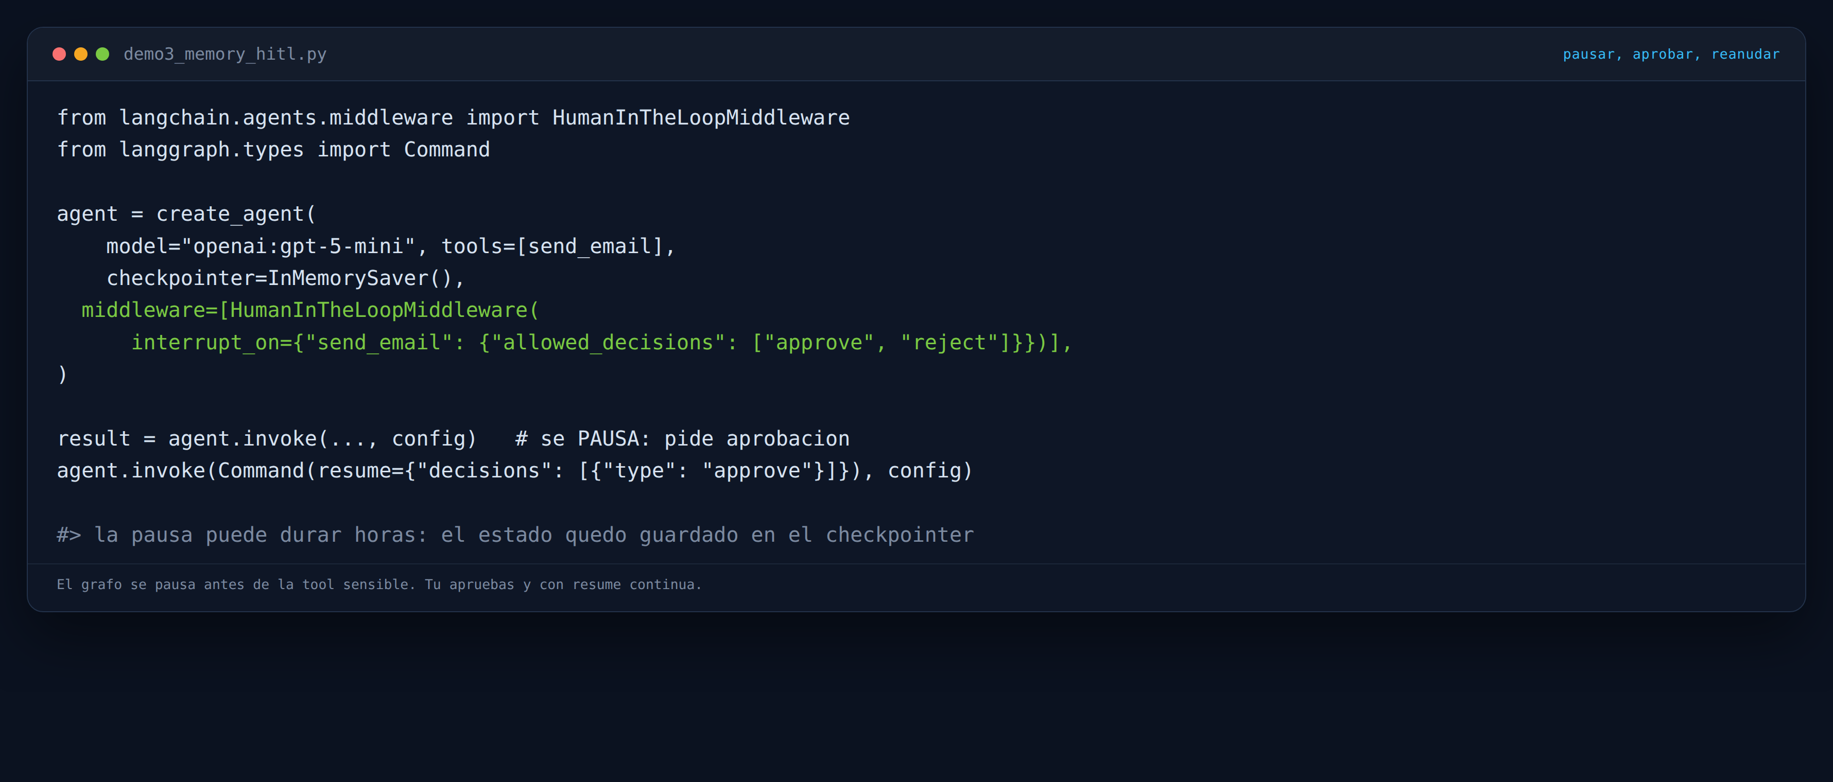
LANGGRAPH · HUMAN IN THE LOOP
Pausar, aprobar y reanudar
La pausa puede durar horas: el estado quedó guardado en el checkpointer.
Agentes de IA · José Miguel Amaya · Full Day de Comunidades
26
Notes:
"Para el humano: con HumanInTheLoopMiddleware o con interrupt, el grafo se pausa antes de una herramienta marcada como sensible. Tú apruebas, rechazas o editas —o respondes—, y con Command(resume=...) continúa."
"El estado se guardó, así que la pausa puede durar horas."
[acum 23:50]

Slide 27
Y LA PIEZA ESTRELLA · RAG
La recuperación: responder con tus datos
→
→
→
El modelo
Pide buscar
Recibe pasajes
Responde
no sabe el dato
"busca en mis documentos"
los fragmentos relevantes
solo con eso
La recuperación conecta al agente con tus datos: fragmentas los documentos, los guardas como embeddings en un índice y traes los fragmentos más parecidos. Cómo buscar bien merece su propio espacio.
Agentes de IA · José Miguel Amaya · Full Day de Comunidades
27
Notes:
"Falta la recuperación, el RAG: son las siglas de Retrieval-Augmented Generation, recuperar información y añadirla al contexto del modelo."
"Es como cuando contestas un examen con apuntes: buscas el dato que necesitas y lo usas para responder, en vez de fiarte de la memoria. El agente decide cuándo buscar; y cómo buscar bien y cuándo callar van aparte. Quédate con la idea: responde con tus datos, no con imaginación."
"Por dentro: tus documentos se parten en fragmentos; cada uno se convierte en un vector (embedding) y se guarda en un índice. Ante una pregunta, se buscan los fragmentos más parecidos y se añaden al contexto. El agente decide cuándo buscar; la profundidad de RAG merece su propio espacio."
[acum 24:40]

Slide 28
CONSTRUIR · EL PLANO
El agente completo, de una pieza
Modelo
Instrucciones
Herramientas
Middleware
Memoria
razona y redacta. Sustituible por configuración.
el system prompt: rol, reglas y límites.
actúan; se describen solas con su docstring.
hooks: contexto, guardrails, resiliencia.
checkpointer (el hilo) y store (entre hilos).
Ese es el agente: el modelo y su arnés (instrucciones, herramientas, middleware y memoria). Lo demás —RAG, canales, observabilidad— se conecta alrededor.
Agentes de IA · José Miguel Amaya · Full Day de Comunidades
28
Notes:
"Recapitulemos con el plano: un agente completo es un modelo, con instrucciones, herramientas, middleware y memoria. Todo eso junto —el modelo y su arnés— es el agente."
"Lo demás —la recuperación, los canales, la observabilidad— no es el agente: se conecta alrededor."
[acum 25:40]

Slide 29
ALREDEDOR DEL AGENTE
El agente no vive solo
Ya tienes el núcleo: un modelo que decide, con herramientas, memoria y un lazo humano. A su alrededor hay cuatro piezas más; hoy solo las nombramos.
Canales
Núcleo
Por dónde entra y sale el mensaje: WhatsApp, Telegram, web. Cada canal solo traduce.
La pieza que recibe, junta mensajes seguidos, guarda y arma el contexto antes de pensar.
Observabilidad
Evaluación
Ver cada turno por dentro: qué nodo corrió, qué herramienta se llamó, cuántos tokens.
Medir si el agente acierta: ¿eligió bien la herramienta?, ¿la respuesta salió de los datos?
Cuatro nombres para reconocerlos; cada uno merece su propio espacio.
Agentes de IA · José Miguel Amaya · Full Day de Comunidades
29
Notes:
"Ya casi termino la parte de construcción. Falta algo importante: un agente no vive solo."
"Lo que construiste es el núcleo. A su alrededor hay cuatro piezas más, que hoy solo nombro para que las reconozcas: los canales, por donde entra y sale el mensaje; el núcleo, que recibe, junta mensajes seguidos y arma el contexto; la observabilidad, para ver cada turno por dentro; y la evaluación, para medir si el agente acierta."
"Cada una merece su propio espacio. Quédate con los nombres."
[acum 27:00]

Slide 30
PROTOCOLOS · ESTÁNDARES
MCP y A2A no son frameworks
Un framework construye y orquesta tu agente. Un protocolo es un contrato para conectarlo con el exterior. No compiten: se combinan.
MCP
A2A
Model Context Protocol
Agent-to-Agent
Cómo un agente se conecta a herramientas y datos. El enchufe universal: describes la tool una vez y cualquier agente la usa.
Cómo un agente habla con otro agente. Un idioma y una tarjeta de presentación comunes entre agentes.
Framework = cómo construyes tu agente. Protocolo = cómo se conecta con lo demás.
Agentes de IA · José Miguel Amaya · Full Day de Comunidades
30
Notes:
"Antes de cerrar, una distinción que confunde mucho: MCP y A2A no son frameworks. Un framework construye y orquesta tu agente; un protocolo es un contrato para conectarlo con el exterior. No compiten: se combinan."
"MCP, Model Context Protocol: es cómo un agente se conecta a herramientas y datos. Piénsalo como el enchufe universal: describes tu herramienta una vez y cualquier agente la usa. A2A, Agent-to-Agent: es cómo un agente habla con otro agente; un idioma y una tarjeta de presentación comunes."
"En una frase: el framework es cómo construyes tu agente; el protocolo, cómo se conecta con lo demás."
[acum 28:00]

Slide 31
EL ECOSISTEMA · 2026
Existen más frameworks: elige por filosofía
Ya viste LangChain y LangGraph. El resto se elige por el problema, no por la moda.
Roles y equipos
Datos y RAG
Tipado y validación
CrewAI
LlamaIndex
Pydantic AI
Conversación
Tu nube
Mínimo y TypeScript
AutoGen · Microsoft Agent Framework
ADK · Strands · OpenAI SDK
smolagents · Mastra · Vercel
Y a veces la respuesta es ningún framework: el SDK del proveedor y código propio.
Agentes de IA · José Miguel Amaya · Full Day de Comunidades
31
Notes:
"Ya vimos LangChain y LangGraph, pero no son los únicos. El ecosistema se elige por filosofía, no por moda. ¿Equipos con roles? CrewAI. ¿Datos y RAG? LlamaIndex. ¿Tipado y validación? Pydantic AI. ¿Conversación o multi-agente? AutoGen y el Microsoft Agent Framework. ¿En tu nube? ADK, Strands u OpenAI SDK. ¿Código mínimo o TypeScript? smolagents, Mastra o Vercel."
"Y a veces la respuesta correcta no es ningún framework: el SDK del proveedor y código propio."
[acum 29:00]

Slide 32
PARA LLEVAR
Cinco ideas
1
Un agente = modelo + herramientas + un bucle con estado.
2
El modelo propone; tu código ejecuta, bajo tus reglas.
3
Una buena descripción decide cuándo se usa una tool.
4
Empieza con create_agent; baja a LangGraph cuando necesites control.
5
El contexto es el recurso escaso: memoria, checkpoints y resúmenes.
Agentes de IA · José Miguel Amaya · Full Day de Comunidades
32
Notes:
"Para llevar: un agente es modelo + herramientas + bucle con estado. El modelo propone; tu código ejecuta, bajo tus reglas. Una buena descripción decide cuándo se usa una tool. Empieza con create_agent y baja a LangGraph cuando necesites control. Y el contexto es el recurso escaso."
[acum 30:00]

Slide 33
Gracias.
Ya tienes el mapa para construir tu primer agente.
Gracias a GDG Piura por la invitación.
José Miguel Amaya Camacho
linkedin.com/in/miguelamaya99 · github.com/joseamaya · joseamaya.github.io
Notes:
"Gracias. Ya tienes el mapa para construir tu primer agente."
[acum 30:50]

